Slide 1

พาณิชย์อิเล็กทรอนิกส์

Slide 2
เนื้อหา
พาณิชย์อิเล็กทรอนิกส์
รูปบบของพาณิชย์อิเล็กทรอนิกส์
ขั้นตอนการค้าแบบพาณิชย์อิเล็กทรอนิกส์

Slide 3
คือการดำเนินธุรกรรมทางการค้าผ่านสื่ออิเล็กทรอนิกส์ ที่เกี่ยวข้องกับกระบวนการซื้อสินค้า ขายสินค้า จัดส่งสินค้า การแลกเปลี่ยนสินค้า/บริการ หรือสารสนเทศผ่านอินเตอร์เน็ต
E-Commerce

Slide 4
พาณิชย์อิเล็กทรอนิกส์
พาณิชย์อิเล็กทรอนิกส์ คือ การดำเนินธุรกิจโดยใช้สื่ออิเล็กทรอนิกส์” (ศูนย์พัฒนาพาณิชย์อิเล็กทรอนิกส์, 2542)
พาณิชย์อิเล็กทรอนิกส์ คือ การผลิต การกระจาย การตลาด การขาย หรือการขนส่งผลิตภัณฑ์และบริการโดยใช้สื่ออิเล็กทรอนิกส์” (WTO, 1998)
พาณิชย์อิเล็กทรอนิกส์ คือ ธุรกรรมทุกประเภทที่เกี่ยวข้องกับกิจกรรมเชิงพาณิชย์ ทั้งในระดับองค์กรและส่วนบุคคล บนพื้นฐานของ การประมวลและการส่งข้อมูลดิจิทัลที่มีทั้งข้อความ เสียง และภาพ” (OECD, 1997)

Slide 5
หมายถึง การดำเนินธุรกรรมใดๆ ผ่านสื่ออิเล็กทรอนิกส์ ที่มิใช่แค่เพียงการซื้อขายสินค้าหรือบริการต่างๆ บนอินเตอร์เน็ตเท่านั้น แต่ได้รวมถึงการดิเนินธุรกรรมผ่านสื่ออิเล็กทรอนิกส์ทั้งหลาย
E-Business

Slide 6
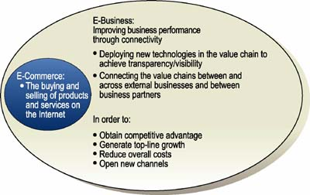

Slide 7
คุณสมบัติ 8 ประการของเทคโนโลยี E-Commerce
การมีอยู่ทั่วทุกหนแห่ง (Ubiquity)
ขอบเขตครอบคลุมทั่วโลก (Global Reach)
มาตรฐานระดับสากลในด้านระบบสื่อสาร (Universal Standards)
ความสมบูรณ์ในข่าวสาร (Richness)
ความสามารถในการโต้ตอบระหว่างกัน (Interactivity)
ความหนาแน่นของสารสนเทศ (Information Density)
ความเป็นเฉพาะตัวและการปรับแต่งตามแต่ละบุคคล (Personalization/Customization)
ก่อนเกิดเทคโนโลยีทางสังคม (Social Technology)

Slide 8
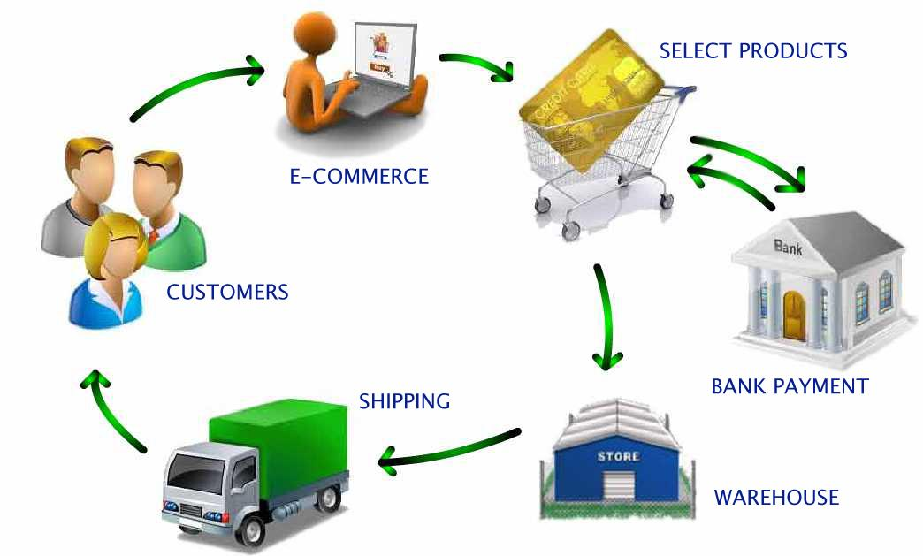
E-Commerce cycle

Slide 9
พาณิชย์อิเล็กทรอนิกส์
E-Commerce หรือพาณิชย์อิเล็กทรอนิกส์
รูปแบบการทำธุรกรรมซื้อ-ขาย แลกเปลี่ยนสินค้าหรือบริการต่างๆ ระหว่างผู้ซื้อและผู้ขาย โดยผ่านช่องทางการจำหน่ายด้วยระบบอิเล็กทรอนิกส์และคอมพิวเตอร์

Slide 10
การแลกเปลี่ยนข้อมูลอิเล็กทรอนิกส์ (EDI)

Slide 11
วิวัฒนาการของพาณิชย์อิเล็กทรอนิกส์
ยุคพาณิชย์อิเล็กทรอนิกส์
  ยุคของอินเทอร์เน็ตที่แผ่ขยายอย่างรวดเร็ว
  เข้าถึงการซื้อขายในระดับของผู้บริโภคทั่วๆ ไป
  มีคอมพิวเตอร์และต่อกับอินเทอร์เน็ต ก็สามารถเข้าไปมีส่วนร่วมได้
  มีโปรแกรมรองรับที่ดีมากยิ่งขึ้น เช่น browser
  ค่าใช้จ่ายในการดำเนินงานมีต้นทุนที่ถูกลง

Slide 12
วิวัฒนาการของพาณิชย์อิเล็กทรอนิกส์ (ต่อ)
ยุคการแลกเปลี่ยนข้อมูลอิเล็กทรอนิกส์ (EDI)
  แนวคิดที่จะให้คอมพิวเตอร์ของคู่ค้าทั้งสองฝ่ายแลกเปลี่ยนเอกสารกันทางอิเล็กทรอนิกส์ได้โดยตรง
  นิยมใช้น้อยเพราะมีค่าใช้จ่ายในการวางระบบและดำเนินงานสูง
  ใช้เฉพาะในวงการอุตสาหกรรมหรือการค้าเฉพาะทางที่มีผู้เกี่ยวข้องเพียงไม่กี่ฝ่ายเท่านั้น
  ความรู้เบื้องต้นเกี่ยวกับคอมพิวเตอร์และเทคโนโลยีสารสนเทศ

Slide 13
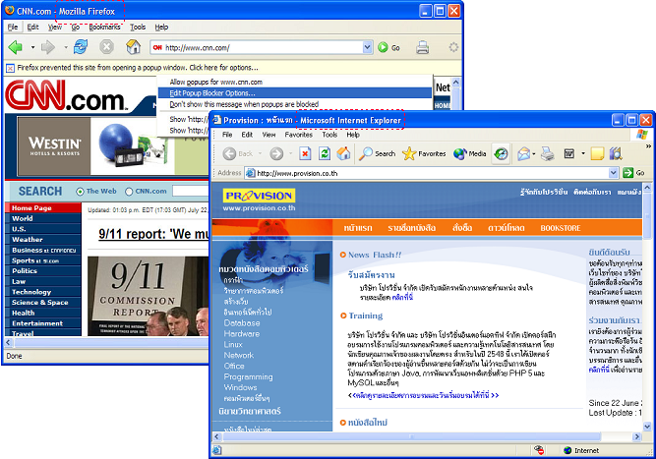
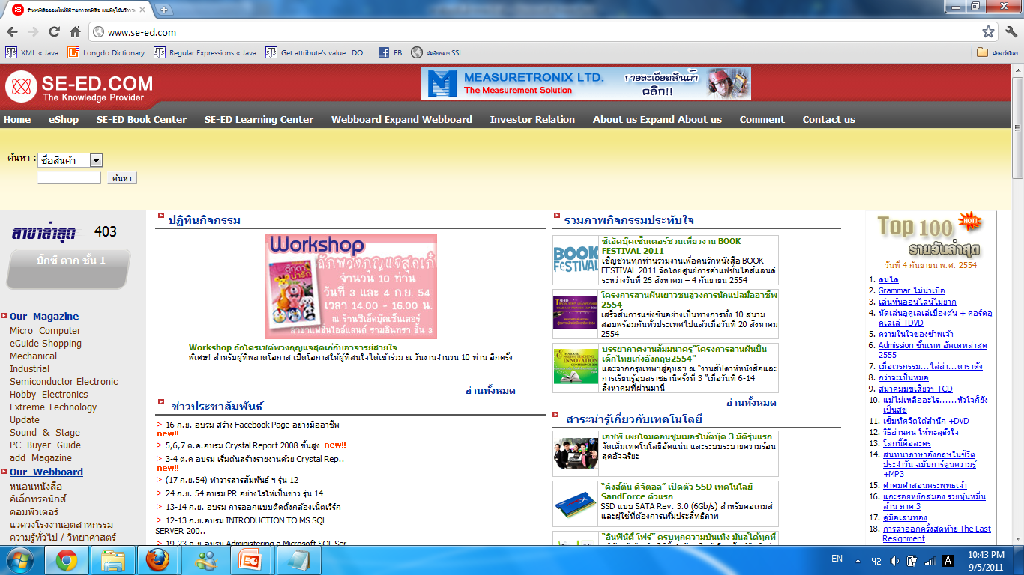
โปรแกรมสำหรับดูข้อมูลผ่านอินเทอร์เน็ต

Slide 14
รูปแบบของพาณิชย์อิเล็กทรอนิกส์
แบ่งตามความสัมพันธ์ทางการตลาด (market relationships) ระหว่างผู้ซื้อและผู้ขายได้ 3 รูปแบบ
  แบบธุรกิจกับธุรกิจ (B2B : Business-to-Business)
  แบบผู้บริโภคกับผู้บริโภค (C2C : Consumer-to-Consumer)
  แบบธุรกิจกับผู้บริโภค (B2C : Business-to-Consumer)

Slide 15
แบบธุรกิจกับธุรกิจ (B2B : Business-to-Business)
การทำธุรกรรมพาณิชย์อิเล็กทรอนิกส์ระหว่างผู้ดำเนินธุรกิจด้วยกันเอง
การซื้อขายจะเป็นปริมาณมากและมีราคาสูงพอสมควร
มักพบในตลาดกลางที่เรียกว่า E-marketplace
ตัวอย่างเช่น pantavanij, tradepointthailand, worldbidthailand

Slide 16
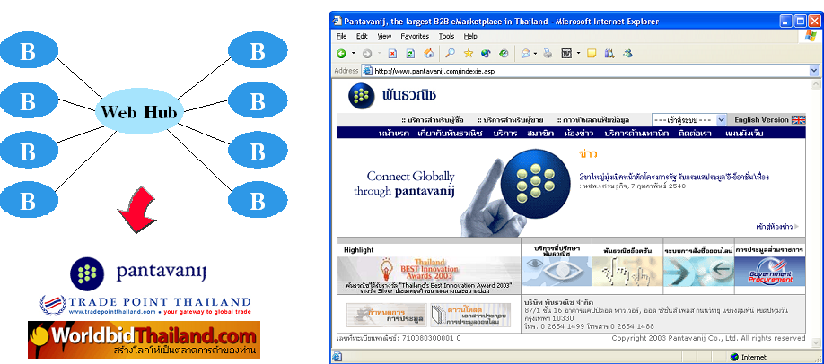
แบบธุรกิจกับธุรกิจ (ต่อ)

Slide 17
แบบผู้บริโภคกับผู้บริโภค (C2C : Consumer-to-Consumer)
กิจกรรมซื้อขายสินค้าหรือบริการเกิดขึ้นระหว่างผู้บริโภคคนสุดท้าย
ผู้ซื้อและผู้ขายจะติดต่อแลกเปลี่ยนรายการซื้อขายด้วยตนเอง
มักพบเห็นในสินค้าประเภทมือสอง หรือสินค้าประมูล
ตัวอย่างของธุรกิจประเภทนี้ เช่น ebay, pramool, hunsaplaza

Slide 18
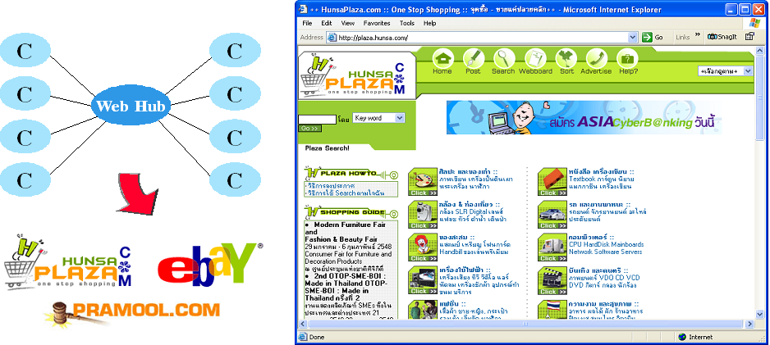
แบบผู้บริโภคกับผู้บริโภค (ต่อ)

Slide 19
แบบธุรกิจกับผู้บริโภค (B2C : Business-to-Consumer)
รูปแบบของพาณิชย์อิเล็กทรอนิกส์ที่พบเห็นมากที่สุด
ผู้ประกอบการใช้เป็นช่องทางจำหน่ายสินค้าให้กับผู้บริโภคจำนวนมากเพื่อให้เข้าถึงได้โดยตรง
ร้านค้าหรือบริษัทจะเปิดเว็บไซท์ที่มีรูปแบบเป็นร้านค้าเสมือนจริง (Virtual store-front)
ตัวอย่างเช่น thaigem, amazon, misslily

Slide 20
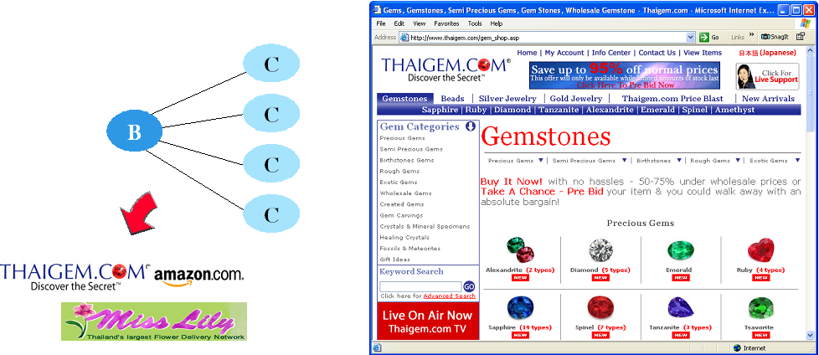
แบบธุรกิจกับผู้บริโภค (ต่อ)

Slide 21
รัฐบาลอิเล็กทรอนิกส์ ( E-Government)
บริการของภาครัฐที่นำเสนอข้อมูลให้กับประชาชนรวมถึง
การแสวงหารายได้บางประเภทผ่านช่องทางอิเล็กทรอนิกส์
ใช้เป็นแหล่งข้อมูลกลางสำหรับการแลกเปลี่ยนข้อมูลระหว่างหน่วยงานของรัฐ
ตัวอย่าง เช่น บริการการเสียภาษีผ่านอินเทอร์เน็ต บริการข้อมูลของกรมการปกครอง เป็นต้น

Slide 22
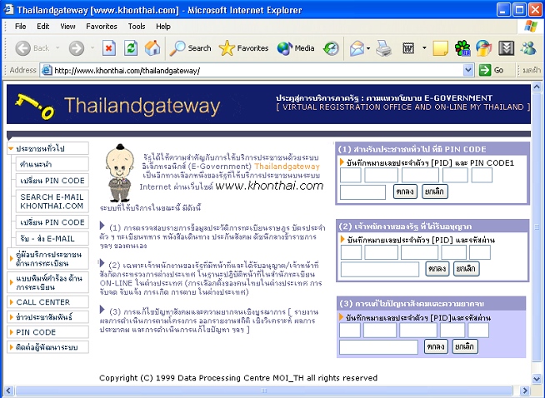
ประตูสู่การบริการภาครัฐหรือ TGW (thailand gateway)

Slide 23
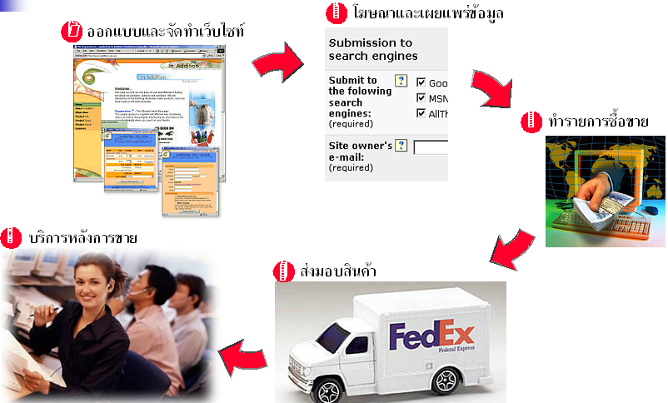
ขั้นตอนการค้าแบบพาณิชย์อิเล็กทรอนิกส์
2
1
3
5
4

Slide 24
ขั้นตอนที่ 1 : การออกแบบและจัดทำเว็บไซต์
ออกแบบด้วยรูปลักษณ์ที่สวยงาม น่าสนใจ
มีรูปภาพประกอบและสีสันที่ดึงดูดใจและอยากเข้ามาเยี่ยมชม
การใส่ข้อมูลหรือเนื้อหาที่เป็นเชิงมัลติมีเดีย (ไม่มากเกินไป)
ออกแบบให้เข้ากับผลิตภัณฑ์หรือบริการที่มี
ฯลฯ

Slide 25
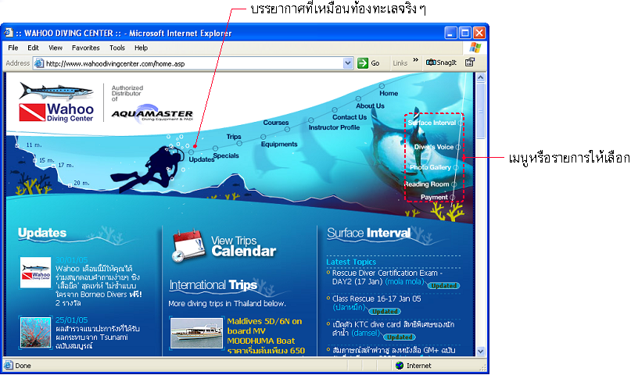
ขั้นตอนที่ 1 : การออกแบบและจัดทำเว็บไซต์ (ต่อ)
เว็บไซต์บริการเรียนดำน้ำ

Slide 26
ขั้นตอนที่ 1 : การออกแบบและจัดทำเว็บไซต์ (ต่อ)
ออกแบบขั้นตอนวิธีใช้ที่ง่ายและสะดวก
“วิธีใช้งาน” หรือ “ขั้นตอน” ที่ดี ทำให้ลูกค้าไม่สับสน
มีการจัดวางส่วนของรูปแบบ navigation
สร้างระบบที่เรียกว่าแผนผังไซต์ (site map) เพื่อให้ทราบเนื้อหาโดยรวม
แบ่งหมวดหมู่ของเนื้อหาหรือข้อมูลสินค้าภายในเว็บไซต์อย่างชัดเจน
ฯลฯ

Slide 27
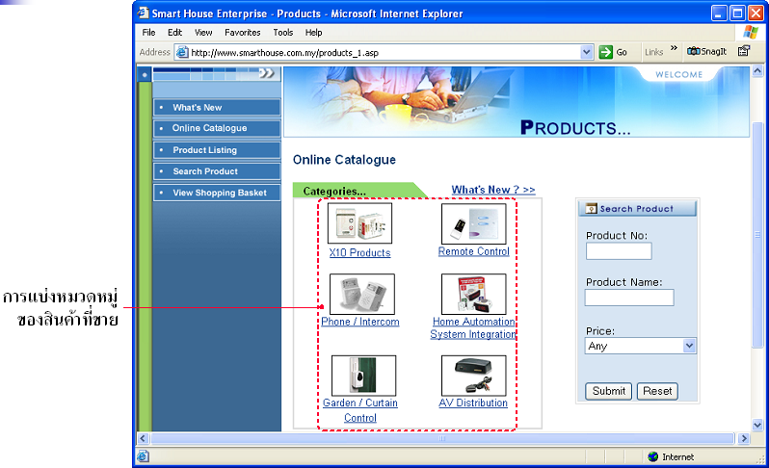
ขั้นตอนที่ 1 : การออกแบบและจัดทำเว็บไซต์ (ต่อ)
การแบ่งหมวดหมู่สินค้าเพื่อง่ายต่อการเข้าถึง

Slide 28
ขั้นตอนที่ 1 : การออกแบบและจัดทำเว็บไซต์ (ต่อ)
ออกแบบเว็บให้ทันสมัยและเป็นปัจจุบัน
มีการเปลี่ยนแปลงให้มีอะไรใหม่ๆอยู่เสมอ
ทำให้น่าสนใจและเป็นปัจจุบันที่สุด
อาจมีการบอกกล่าวว่ามีอะไรใหม่บ้างในเว็บไซต์
ฯลฯ

Slide 29
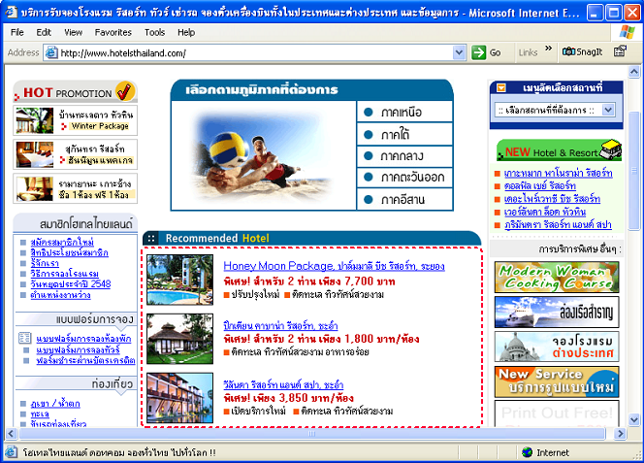
ขั้นตอนที่ 1 : การออกแบบและจัดทำเว็บไซต์ (ต่อ)
โปรโมชั่นใหม่ในเว็บไซต์

Slide 30
ขั้นตอนที่ 1 : การออกแบบและจัดทำเว็บไซต์ (ต่อ)
ออกแบบด้วยการสร้างความแตกต่าง
ไม่เหมือนคนอื่นทำให้น่าสนใจได้ดีกว่า
มีคำวิจารณ์หรือ review สินค้าจากผู้ใช้คนอื่น
สร้างระบบค้นหาสินค้าที่ใกล้เคียงกัน เช่น เว็บขายสินค้าประเภทหนังสือ
ใช้คอมพิวเตอร์จำลองภาพสามมิติให้เห็นรูปลักษณ์หรือสเป็คภายใน เช่น เว็บเกี่ยวกับรถยนต์
สร้างระบบช่วยเลือกรุ่น แบบ อุปกรณ์อื่นให้ลูกค้า เช่น เว็บขายคอมพิวเตอร์ประกอบ
ฯลฯ

Slide 31
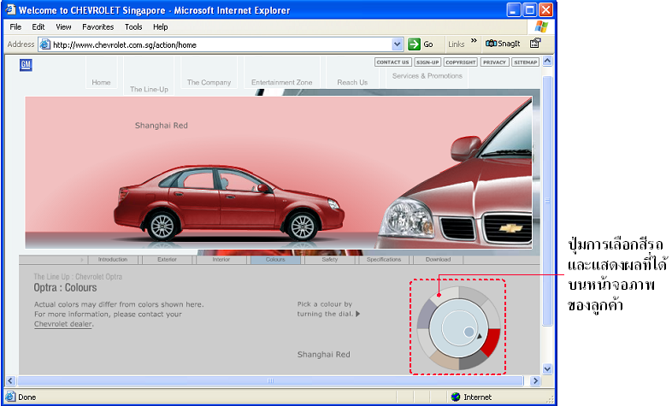
ขั้นตอนที่ 1 : การออกแบบและจัดทำเว็บไซต์ (ต่อ)
เว็บไซต์เกี่ยวกับรถยนต์ให้ลูกค้าเปรียบเทียบสีรถ

Slide 32
ขั้นตอนที่ 2 : การโฆษณาเผยแพร่หรือให้ข้อมูล
ลงประกาศตามกระดานข่าว
  กระดานข่าวเป็นลักษณะของโปรแกรมบนเว็บที่สร้างขึ้นมาเพื่อแลกเปลี่ยนความคิดเห็นหรือสร้างประเด็นเนื้อหาเฉพาะกลุ่ม
  สามารถทำได้ฟรี หรือหากมีอาจเสียค่าธรรมเนียมเพียงเล็กน้อย
  นิยมพิมพ์เป็นข้อความ (text) บอกถึงคุณสมบัติของสินค้าหรือบริการอย่างคร่าวๆ โดยผู้ให้บริการบางรายอาจยินยอมให้เผยแพร่รูปภาพตัวอย่างได้

Slide 33
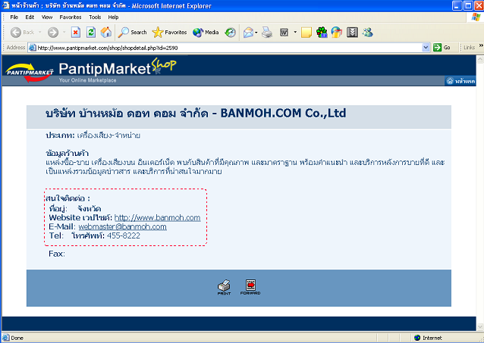
ขั้นตอนที่ 2 : การโฆษณาเผยแพร่หรือให้ข้อมูล (ต่อ)
ประกาศโฆษณาขายสินค้าบนกระดานข่าว

Slide 34

ขั้นตอนที่ 2 : การโฆษณาเผยแพร่หรือให้ข้อมูล (ต่อ)
จัดทำป้ายโฆษณาออนไลน์
  การเอารูปภาพบ่งบอกความหมายและอธิบายแนวคิดบางอย่างของตัวสินค้ามาสร้าง banner
  พบเห็นได้หลายชนิด เช่น แบบยาวที่ติดตั้งไว้ส่วนบนและส่วนล่างของหน้าเว็บเพจ หรือแบบเล็กๆ ที่ติดไว้ส่วนกลางหรือด้านข้างของตัวเว็บ
  ใช้เทคนิคแปลกๆเหมือนกับการสร้างป้ายโฆษณาจริง
  อาจมีค่าใช้จ่ายที่สูงกว่าการลงโฆษณาผ่านกระดานข่าว

Slide 35
ขั้นตอนที่ 2 : การโฆษณาเผยแพร่หรือให้ข้อมูล (ต่อ)
สร้างโฆษณาผ่านอีเมล์
  อาศัยการสร้างข้อความเอกสารคล้ายๆกับแผ่นพับหรือโบรชัวร์
  เพื่อแจ้งข่าวสาร
  ผู้ขายสินค้าจะรวบรวมรายชื่ออีเมล์ลูกค้าจำนวนมากและทำการส่งออกไปเป็นเอกสารเว็บในคราวเดียวกัน
  อาจได้ผลไม่ดีนัก หากเป็นการส่งจดหมายโฆษณาสินค้าที่มีความถี่หรือบ่อยเกินไป

Slide 36
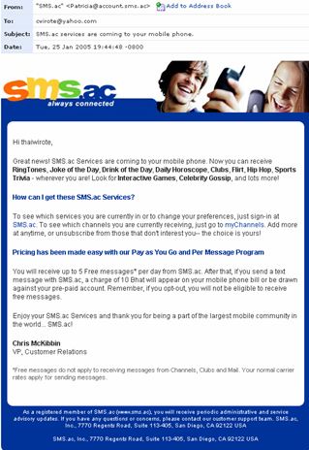
ขั้นตอนที่ 2 : การโฆษณาเผยแพร่หรือให้ข้อมูล (ต่อ)
การใช้อีเมลล์เผยแพร่ข้อมูลเว็บ

Slide 37
ขั้นตอนที่ 2 : การโฆษณาเผยแพร่หรือให้ข้อมูล (ต่อ)
เผยแพร่ผ่านสื่ออื่นๆ
  วิธีที่มีการใช้งานกันมาอย่างยาวนานและอาจให้ผลดีเช่นเดียวกัน
  พบเห็นได้กับการเผยแพร่ผ่านสื่อวิทยุ โทรทัศน์หรือสื่ออื่นๆ
  การใช้ภาพ สีสัน หรือข้อความมีการกระตุ้นให้เกิดความต้องการ ซื้อสินค้าหรือบริการ
  อาจมีค่าใช้จ่ายที่สูงกว่าแบบอื่นๆ

Slide 38
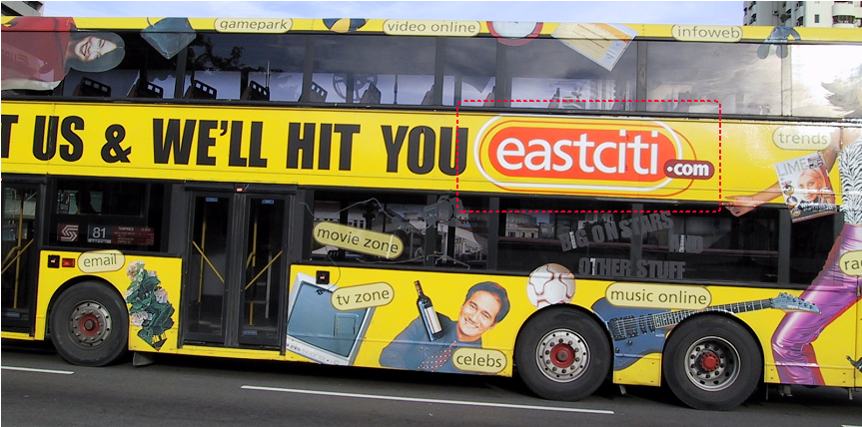
ขั้นตอนที่ 2 : การโฆษณาเผยแพร่หรือให้ข้อมูล (ต่อ)
โฆษณาเว็บไซต์บนรถโดยสารประจำทาง

Slide 39
ขั้นตอนที่ 2 : การโฆษณาเผยแพร่หรือให้ข้อมูล (ต่อ)
ลงทะเบียนกับผู้ให้บริการค้นหาข้อมูล
  ผู้ให้บริการค้นหาข้อมูล (search engine) มีอยู่มากมาย เช่น Google, Yahoo, Lycos, Astalavista, Sanook หรือ Hunsa
  อาศัยบริษัทตัวกลางที่ทำหน้าที่ดำเนินการให้แบบเสร็จสรรพและลงทะเบียนกับผู้ให้บริการได้เป็นจำนวนมาก
  หรือแจ้งไปยังผู้ให้บริการค้นหาข้อมูลได้โดยตรง
  วิธีนี้อาจทำให้สินค้าเป็นที่รู้จักกับคนทั่วโลกได้ง่ายมากขึ้น

Slide 40
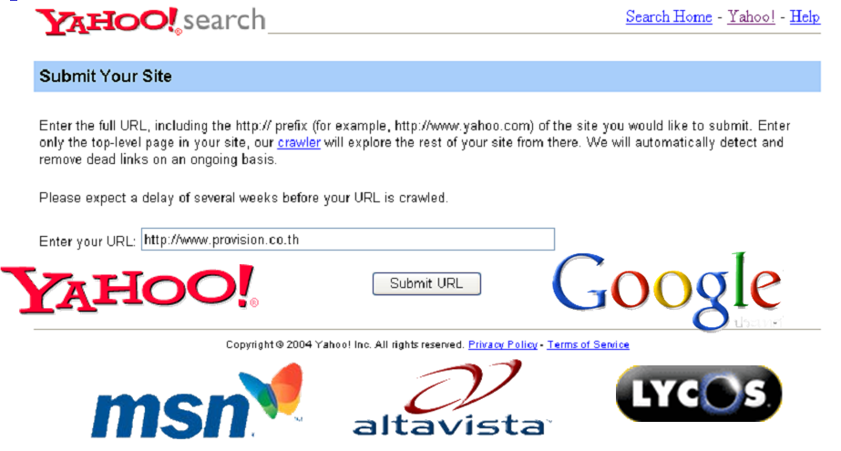
ขั้นตอนที่ 2 : การโฆษณาเผยแพร่หรือให้ข้อมูล (ต่อ)

Slide 41
ขั้นตอนที่ 3 : การทำรายการซื้อขาย
ประกอบด้วยการทำรายการสั่งซื้อหรือ order
บางแห่งมีระบบที่เรียกว่า รถเข็นสินค้า (shopping cart)
รองรับการชำระเงินหลายๆ แบบ ที่นิยมมากเช่น บัตรเครดิต
เพื่อให้ระบบน่าเชื่อถือ อาจต้องเข้ารหัสข้อมูลที่รับส่งด้วย

Slide 42
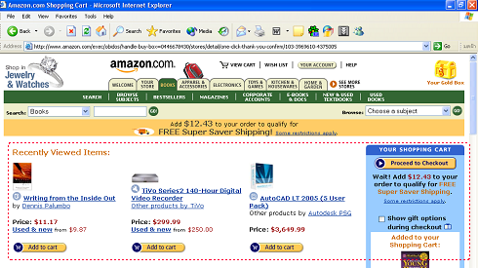
ขั้นตอนที่ 3 : การทำรายการซื้อขาย (ต่อ)

Slide 43
ขั้นตอนที่ 3 : การทำรายการซื้อขาย (ต่อ)
วัตถุประสงค์ของการเข้ารหัสข้อมูล
  รักษาความลับ
    คือการป้องกันการดักอ่านข้อมูลโดยไม่ได้รับอนุญาต ผู้ซื้อและผู้ขายจริงเพียงเท่านั้นจะทำ การติดต่อกันได้
  พิสูจน์ทราบตัวตนจริงๆเชื่อถือได้
    คือถูกต้องตรงกัน ผู้ใดมาเปลี่ยนแปลงแก้ไขไม่ได้ หากมีการแก้ ก็สามารถทราบได้ทันทีเพราะผู้ที่แอบแก้ไขข้อมูลนั้น จะไม่สามารถเข้ารหัสใหม่ให้เหมือนเดิมได้
  ของทั้งผู้ซื้อและผู้ขาย
    คือยืนยันว่าผู้ซื้อหรือผู้ขายเป็นผู้ทำการเข้ารหัสและส่งเอกสารนี้ออกมาจริงๆ เมื่อผู้ซื้อได้ทำการสั่งซื้อไป ผู้ขายเองจะไม่ส่งของหรือเปลี่ยนแปลงราคาภายหลังไม่ได้

Slide 44
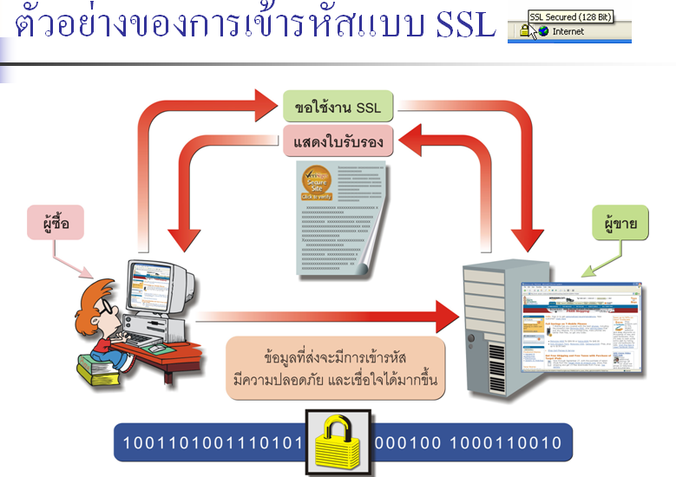
ขั้นตอนที่ 3 : การทำรายการซื้อขาย (ต่อ)

Slide 45
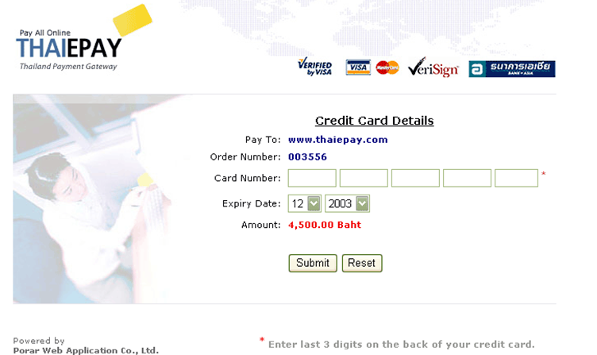
ขั้นตอนที่ 3 : การทำรายการซื้อขาย (ต่อ)
ตัวอย่างตัวกลางรับชำระเงินด้วยบัตรเครดิต

Slide 46
ขั้นตอนที่ 4 : การส่งมอบสินค้า
สินค้าที่จะจัดส่งได้แบ่งเป็น 2 ประเภทใหญ่ๆ ดังนี้
  สินค้าที่จับต้องได้ (hard goods)
    สินค้าที่จัดอยู่ในกลุ่มที่มีตัวตนและจับต้องได้ เช่น หนังสือ เสื้อผ้า รองเท้า เครื่องประดับ สินค้าหัตถกรรม
  สินค้าที่จับต้องไม่ได้ (soft goods)
    เป็นสินค้าที่อยู่ในรูปดิจิตอล เช่น ข้อมูลข่าวสาร เพลง รูปภาพ เอกสารอิเล็กทรอนิกส์ หรือซอฟต์แวร์คอมพิวเตอร์

Slide 47
ขั้นตอนที่ 4 : การส่งมอบสินค้า (ต่อ)
การจัดส่งสินค้าแบบจับต้องได้ (hard goods)
  อาศัยวิธีการส่งสินค้าตามปกติทั่วไป เช่น ระบบไปรษณีย์ ทางเรือ อากาศ
  มีผู้ให้บริการหลายราย เช่น การสื่อสารแห่งประเทศไทยหรือ กสท. (ถูกและประหยัด)
  หากต้องการเร่งด่วนและเร็ว อาจเลือกใช้ผู้ให้บริการรายอื่น เช่น FedEX, DHL หรือ UPS

Slide 48
ขั้นตอนที่ 4 : การส่งมอบสินค้า (ต่อ)
การจัดส่งสินค้าแบบจับต้องไม่ได้ (soft goods)
  อาจใช้วิธีให้ลูกค้าดาวน์โหลด เช่น ซอฟท์แวร์ทางคอมพิวเตอร์เพลง หรือไฟล์ภาพ
  ผู้ขายอาจมีการจำกัดจำนวนครั้งในการดาวน์โหลด
  สินค้าบางอย่างอาจให้ดาวน์โหลดได้เฉพาะสมาชิกเท่านั้นซึ่งอาจมีค่าธรรมเนียมที่เรียกเก็บเพิ่ม
  หากไฟล์มีขนาดใหญ่มาก บางรายอาจทำเป็นแผ่น CD และส่งทางไปรษณีย์แทนได้

Slide 49
ขั้นตอนที่ 5 : การบริการหลังการขาย
นิยมใช้กับสินค้าที่มีขั้นตอนการใช้ที่ยุ่งยาก ซับซ้อน
ไม่สามารถทำความเข้าใจได้โดยทันที
ช่วยแก้ไขปัญหาเบื้องต้นให้กับลูกค้าได้เป็นอย่างดี
ทำได้โดยจัดตั้งเป็นศูนย์บริการลูกค้าหรือ call center
บริษัทอาจสร้างระบบปัญหาถามบ่อยหรือ FAQ (Frequency Ask Question)

Slide 50
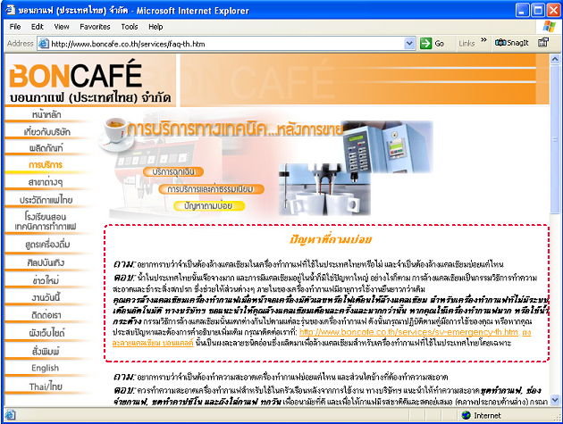
ขั้นตอนที่ 5 : การบริการหลังการขาย (ต่อ)

Slide 51
The End

